Slide 1
О результатах деятельности
АНО «Агентство по поддержке малого бизнеса в Чувашской Республике»
Рабочая группа по предпринимательству и развитию инновационной деятельности в сфере малого и среднего
бизнеса при Совете по модернизации и технологическому развитию экономики Чувашской Республики
2014 г.

Slide 5
* справочно: по состоянию на 01.01.14 – 8 место в общероссийском рэнкинге МФО по размеру портфеля займов ЮЛ и ИП (Эксперт РА)

Slide 7
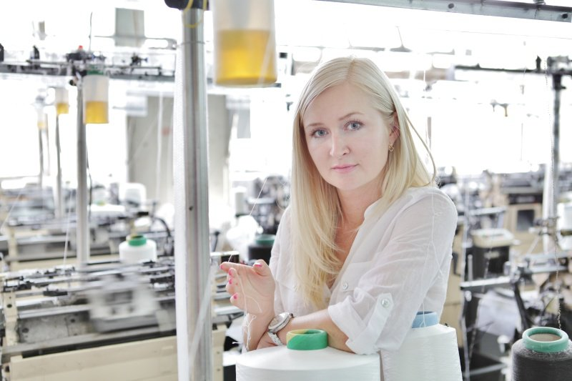
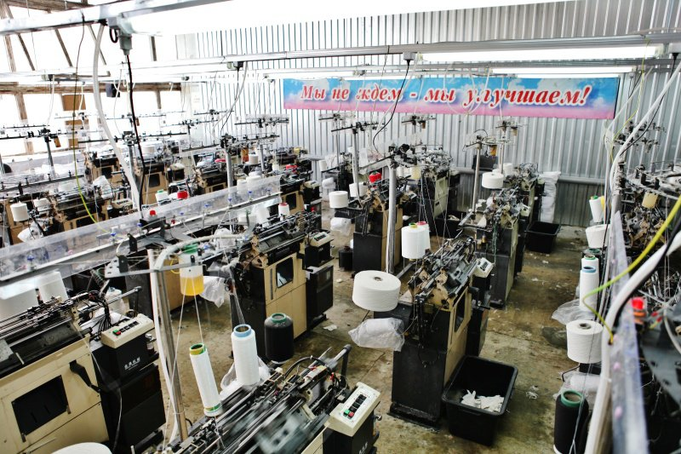
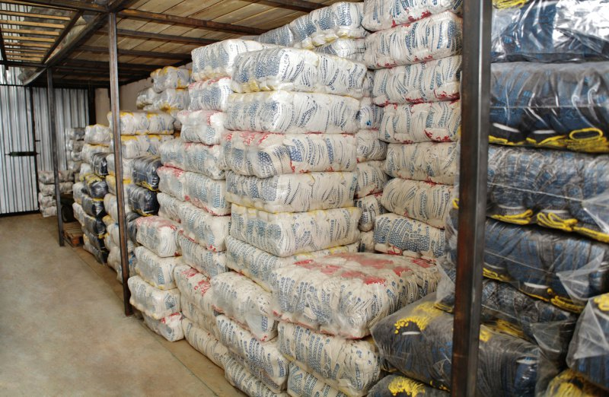
ИП Купцова Анастасия
«Производство и реализация перчаток»
Займ предоставленный Агентством был направлен на приобретение нового автоматического производственного
оборудования, это позволило увеличить производительность труда и повысить качество выпускаемой продукции

Slide 8
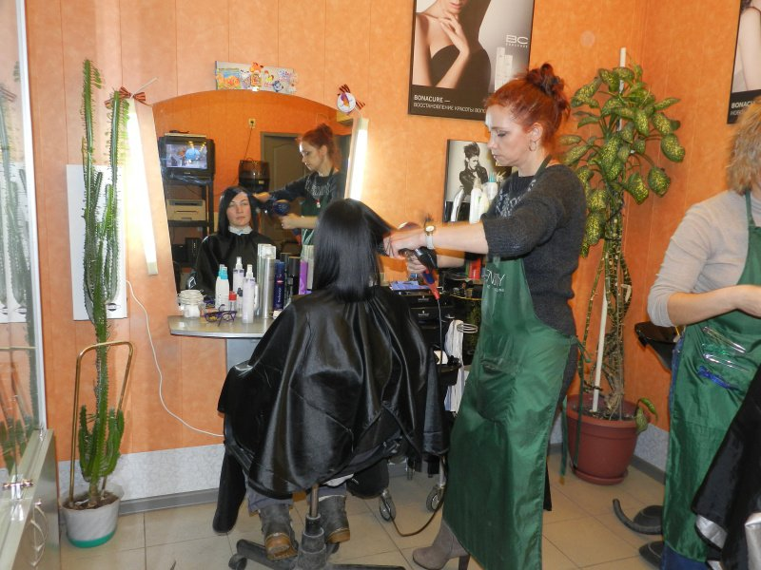
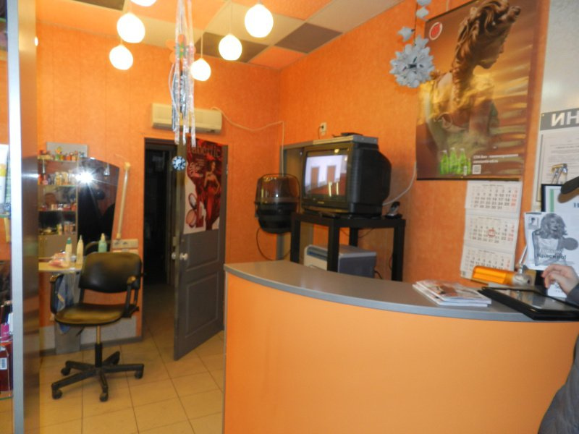
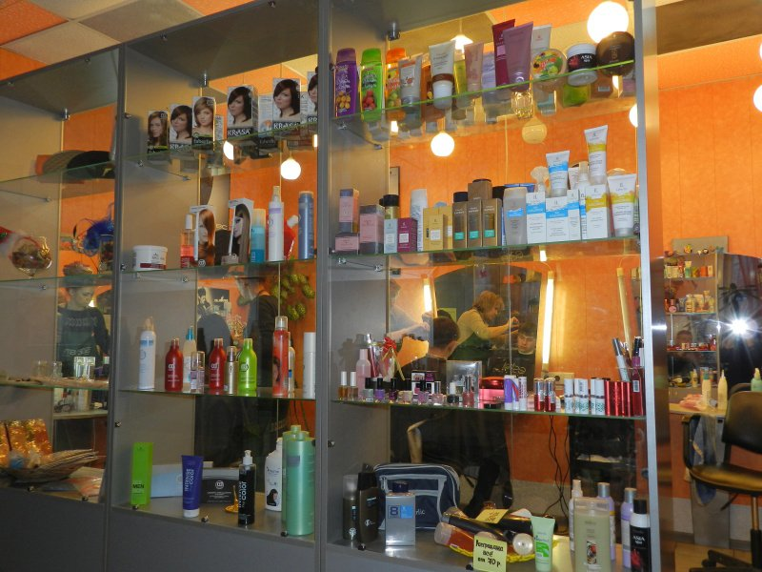
ИП Ефремова Елена
Салон красоты «Стиль»
Займ предоставленный Агентством позволил расширить бизнес предпринимателя. Средства были направлены на ремонт
помещения и приобретения необходимого оборудования для массажного и косметического кабинета, что позволило
расширить ассортимент предоставляемых услуг и дополнительно создать два новых рабочих места.

Slide 9
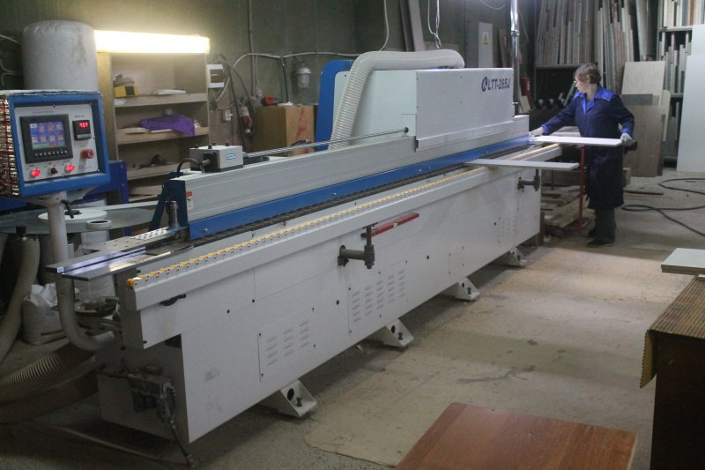
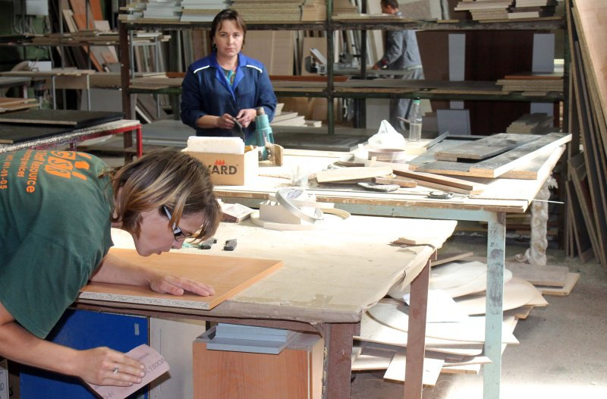
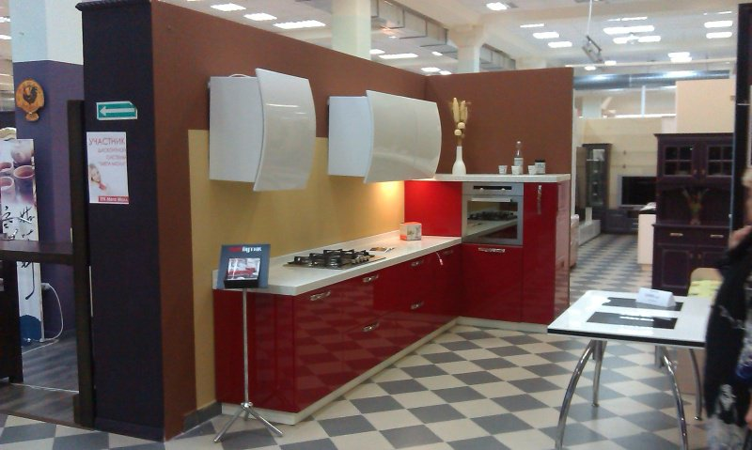
ООО «Тэрция»
Производство мебели
Займ предоставленный Агентством был направлен на приобретение производственного оборудования. Станок позволил
увеличить объемы выпускаемой продукции, на сегодняшний день компания осуществляет выпуск более 80 комплектов
мебели в месяц.

